Slide 1
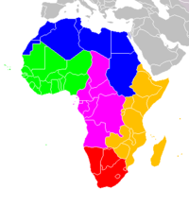

TROPSKA AFRIKA:
ZAHODNA AFRIKA
NIZKA EKVATORIALNA AFRIKA
VZHODNA AFRIKA

Slide 2
NIZKA EKVATORIALNA AFRIKA

Slide 3
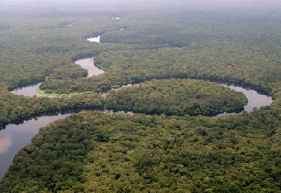
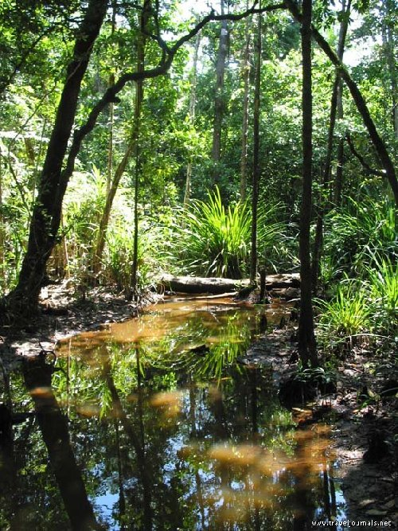

Slide 4
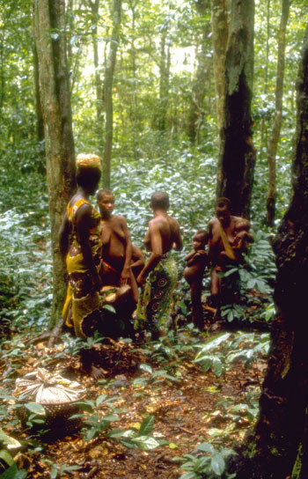
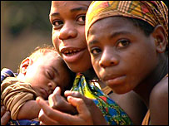
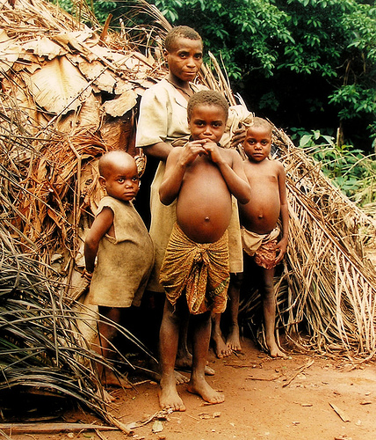

Slide 5
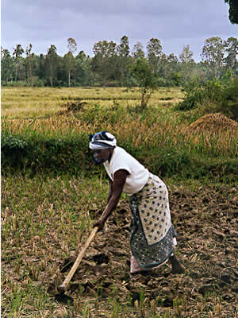
        NABIRALNIŠTVO
        in
        SELILNO POLJEDELSTVO

Slide 6
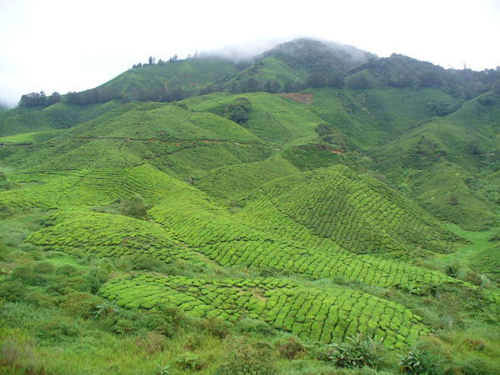
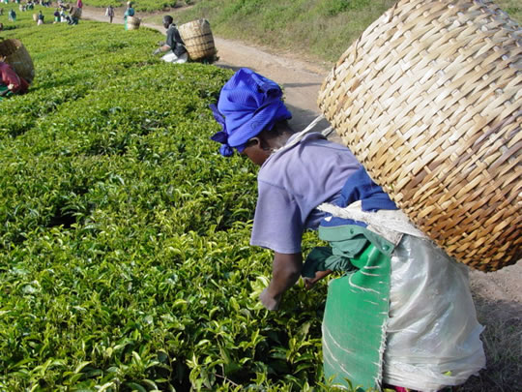
PLANTAŽA ČAJA v Kamerunu

Slide 7
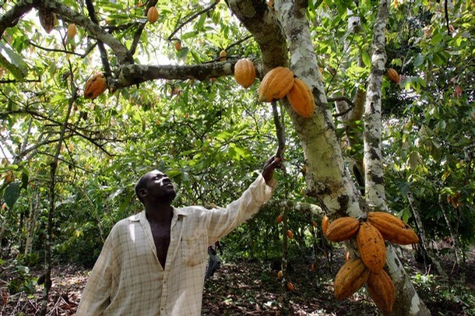
PLANTAŽA KAKAVOVCA

Slide 8
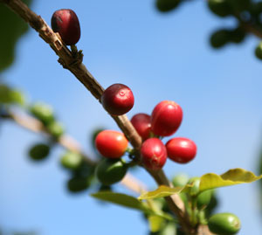
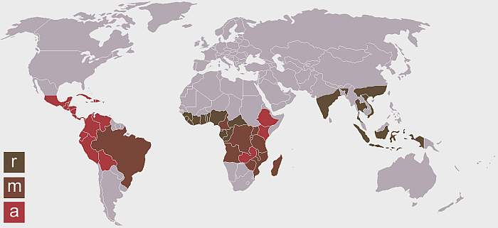
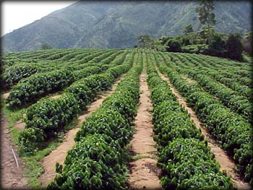

KAVOVEC

Slide 9


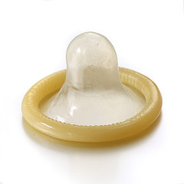
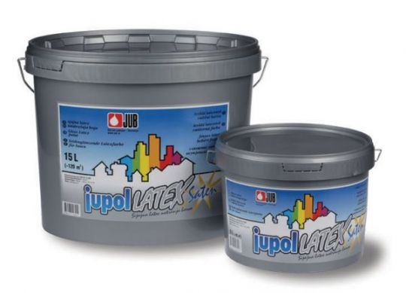

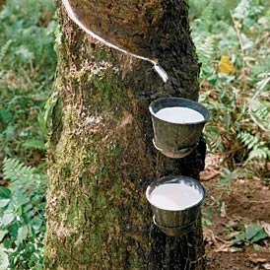
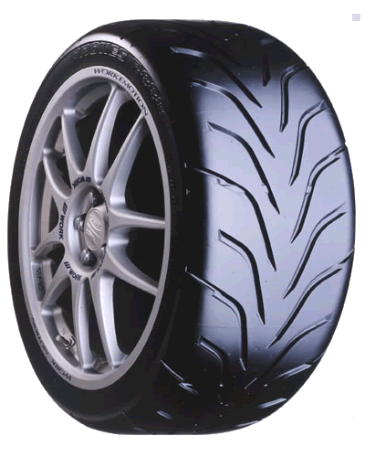
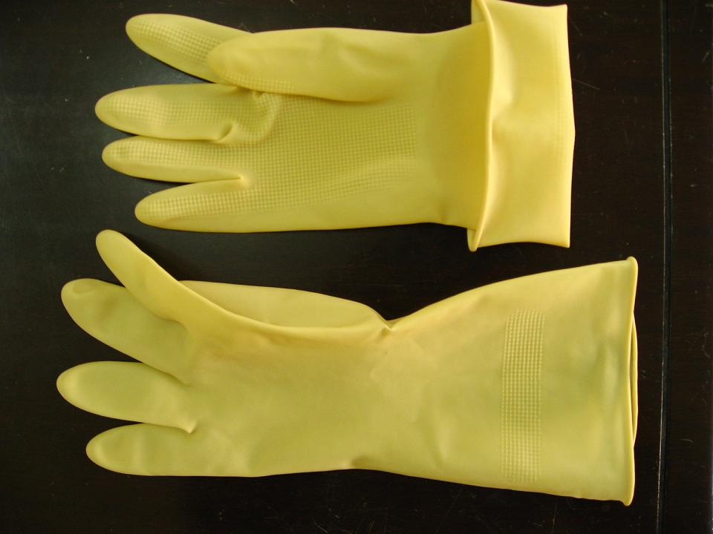

Slide 10
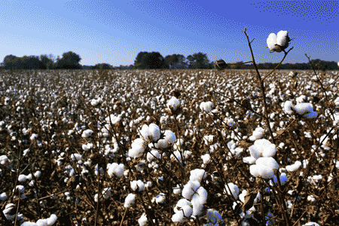
plantaža BOMBAŽA

Slide 11
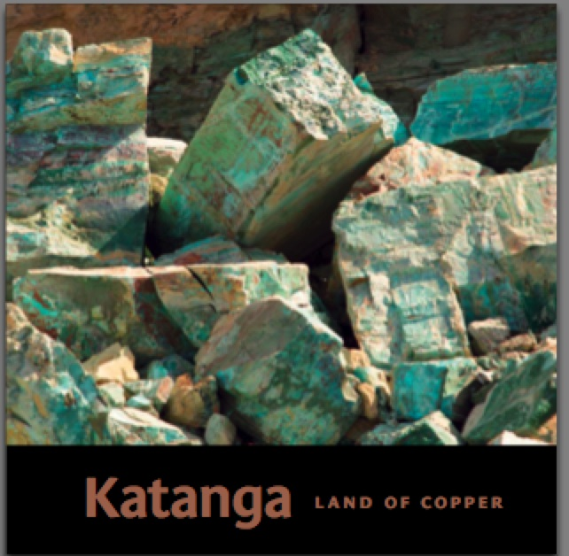
RUDNA BOGASTVA

Slide 12

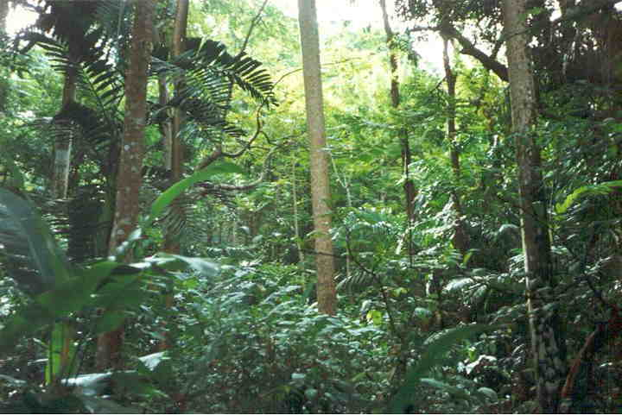
NIZKA EKVATORIALNA AFRIKA
1. Lega:
Kongova kotlina, pogorje Katanga (Šaba)
2. Podnebje in rastje:
pravo ekvatorialno podnebje tropski deževni gozd

Slide 13
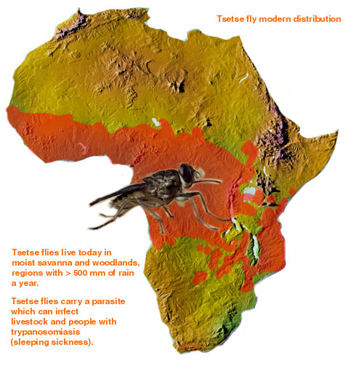
insekti (komarji, muhe)
bolezni: malarija, rumena mrzlica,
spalna bolezen (muha ce-ce) NI živinoreje

Slide 14
3. Gospodarstvo:
rude:
diamanti, baker, zlato, uran…
predvsem v pogorju Katanga (Šaba)
plantaže tropskih kultur:
kavčukovca, kavovca, kakavovca, bombaža
POMNI! U 22
SELILNO POLJEDELJSTVO
NABIRALNIŠTVO

